Slide 1
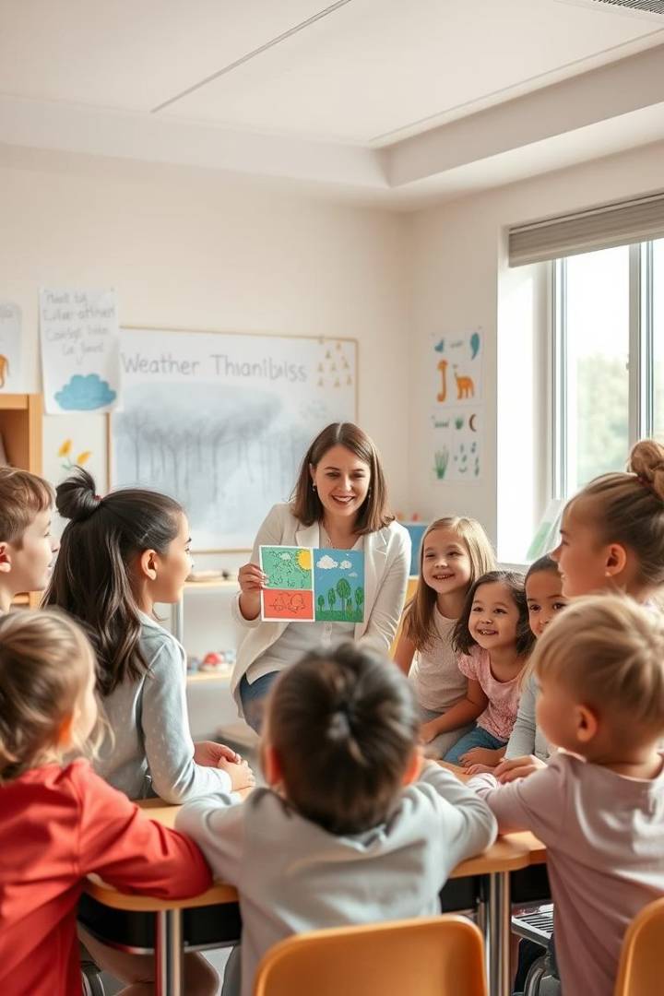

Khám phá thế giới xung quanh bé :
Sự ảnh hưởng của bão đối với đời sống con người và động vật
Chào mừng các thầy cô giáo mầm non và quý phụ huynh đến với buổi khám phá thú vị về bão và cách giữ an toàn cho trẻ. Trong buổi này, chúng ta sẽ cùng tìm hiểu về hiện tượng thời tiết đặc biệt này, những ảnh hưởng của nó và những biện pháp phòng tránh để bảo vệ các bé yêu.
by Hân Bảo

Slide 2
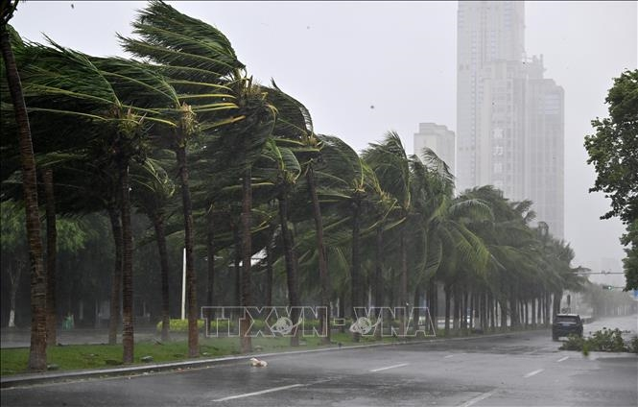
Nhận biết và hiểu rõ bão ?
Bão là gì?
Bão là một hiện tượng thời tiết nguy hiểm với mưa lớn và gió mạnh. Gió bão có thể gây ra những thiệt hại lớn về tài sản và ảnh hưởng đến an toàn của con người.

Slide 3
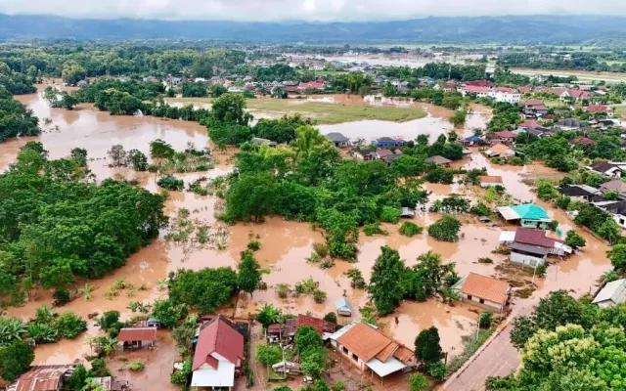
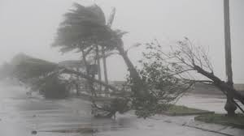
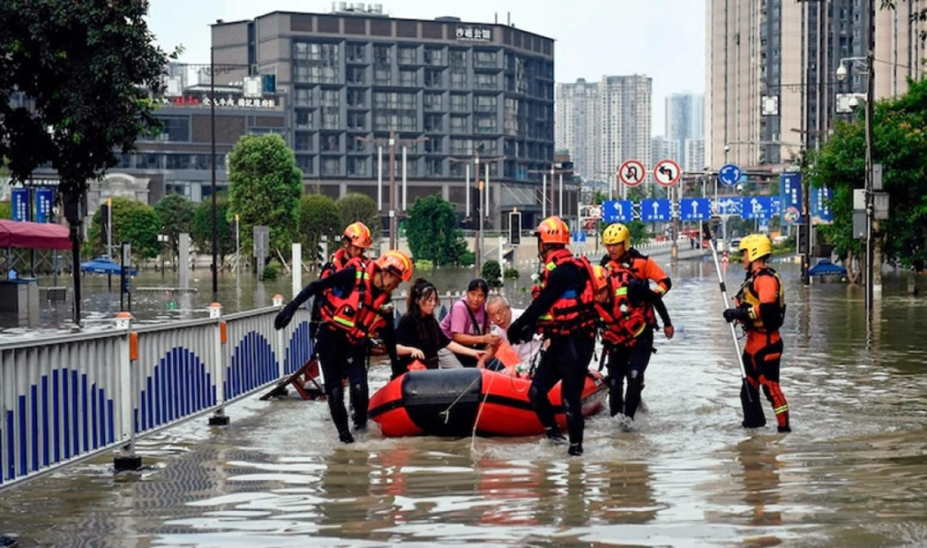
Ảnh hưởng của bão :
Gây ngập lụt, sạt lở đất.
Làm đổ cây cối, hư hại nhà cửa.
Ảnh hưởng đến sinh hoạt và giao thông.

Slide 4
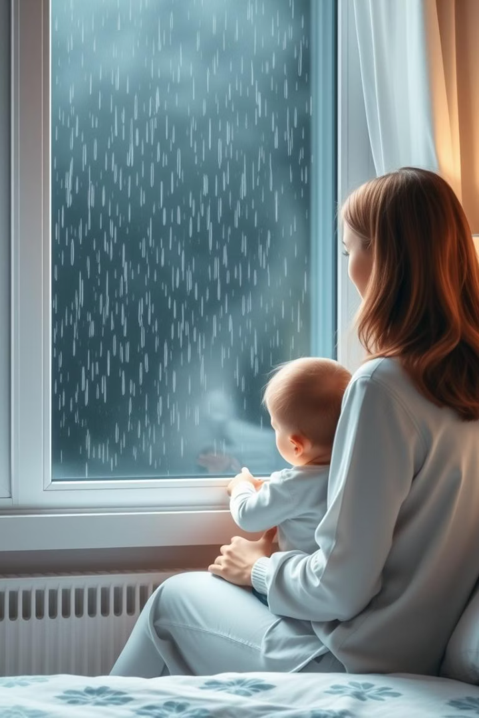



Bão Tác Động Đến Con Người và Động Vật Như Thế Nào?
Đối với con người
Đối với động vật
Bão có thể gây nguy hiểm đến tính mạng và sức khỏe, làm mất nhà cửa và tài sản.
Động vật mất môi trường sống, thiếu thức ăn và nước uống, dễ bị thương hoặc chết.
Tác động khác
Bão có thể gây ô nhiễm môi trường, ảnh hưởng đến mùa màng và các hoạt động kinh tế.
Giúp trẻ nhận thức được sự cần thiết của việc bảo vệ bản thân và những người xung quanh, đặc biệt là các loài vật nhỏ bé, trong điều kiện thời tiết khắc nghiệt.

Slide 5
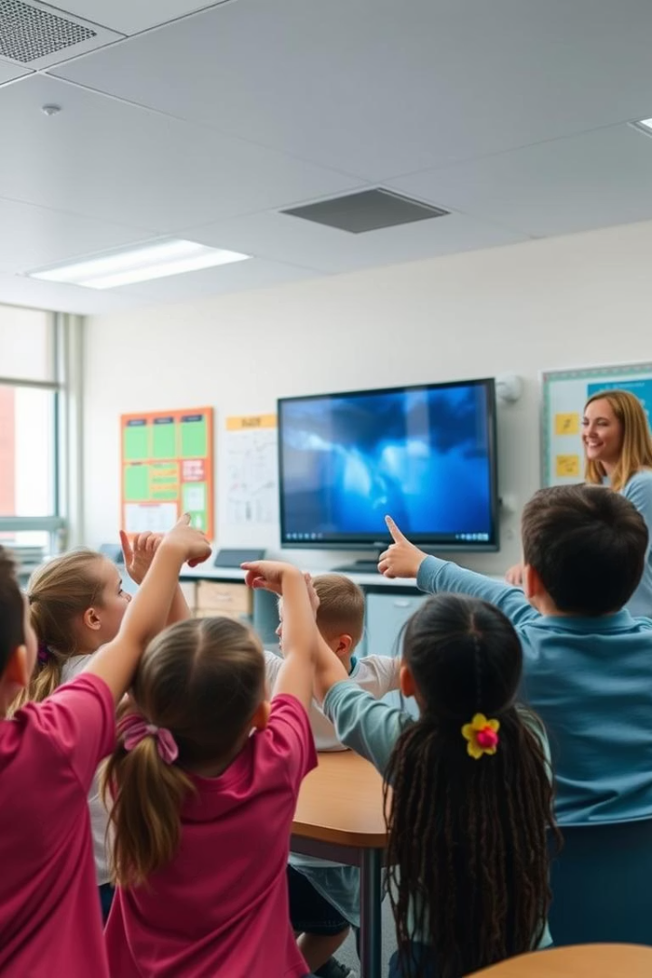



Kỹ Năng Quan Sát và Mô Tả Hiện Tượng Bão
Quan sát tranh ảnh, video
Cho trẻ xem và mô tả những gì nhìn thấy trong tranh ảnh, video về bão.
Trả lời câu hỏi
Đặt câu hỏi để trẻ trả lời về hiện tượng bão, tác động của bão.
Mô tả bằng câu đơn giản
Khuyến khích trẻ mô tả hiện tượng bão bằng những câu đơn giản, dễ hiểu.
Rèn luyện kỹ năng quan sát và diễn đạt giúp trẻ phát triển ngôn ngữ và khả năng tư duy logic.

Slide 6
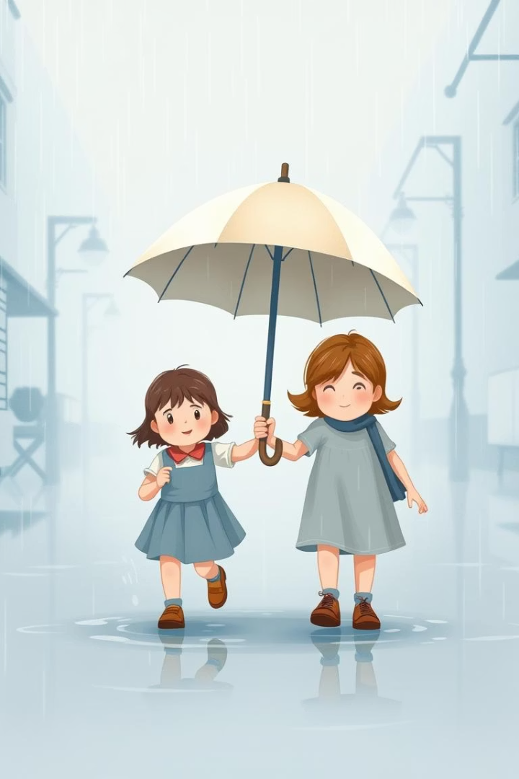



Giáo dục trẻ giữ An Toàn Khi Có Bão
Ở trong nhà
Không ra ngoài khi có bão.
Nghe lời người lớn
Làm theo hướng dẫn của người lớn.
Giúp đỡ người khác
Quan tâm, giúp đỡ bạn bè và người thân.
Giáo dục trẻ về ý thức tự bảo vệ mình và giúp đỡ người khác khi gặp khó khăn, xây dựng lòng nhân ái và tinh thần đoàn kết.

Slide 7
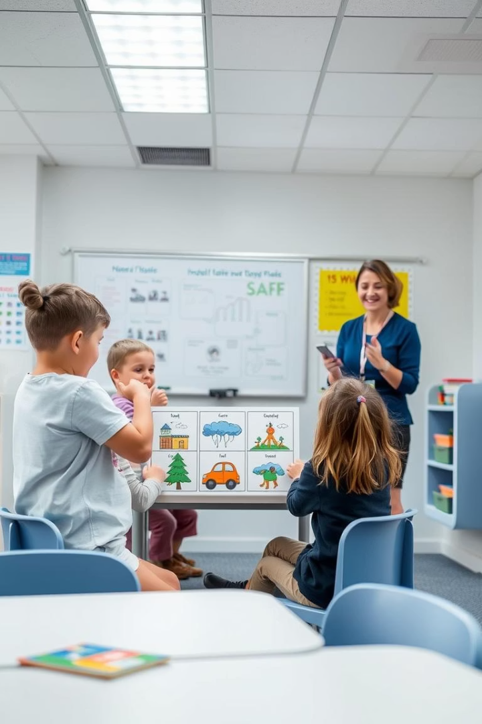
Chọn nơi trú bão an toàn
Nhà có mái chắc chắn
Nơi trú bão an toàn nhất.
Chuồng trại
Nơi an toàn cho vật nuôi.
Gốc cây
Không an toàn, cây có thể đổ.
Ngoài trời
Rất nguy hiểm, dễ bị gió cuốn.
Trò chơi giúp trẻ củng cố kiến thức và kỹ năng lựa chọn nơi trú ẩn an toàn khi có bão, tạo không khí học tập vui vẻ và hiệu quả.

Slide 8



Củng Cố và Ôn Tập: Bão Ảnh Hưởng Đến Chúng Ta Như Thế Nào?
1
An toàn
2
Bảo vệ
3
Yêu thương
Ôn lại những kiến thức đã học, khuyến khích trẻ chia sẻ cảm xúc và suy nghĩ của mình về bão, từ đó nâng cao nhận thức và kỹ năng phòng tránh bão.

Slide 9
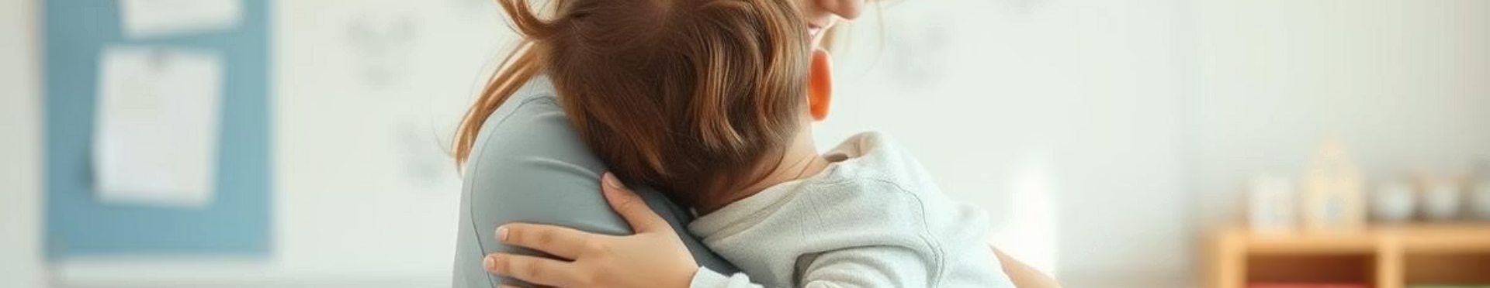
Lời Dặn Dò và Kết Thúc: An Toàn Luôn Là Ưu Tiên
Khi nghe tin có bão, các con nhớ phải ở nhà, không ra ngoài và luôn nghe lời người lớn nhé! Hãy yêu thương, quan tâm đến mọi người và các con vật xung quanh. Chúc các con luôn mạnh khỏe và an toàn! Cảm ơn quý thầy cô và phụ huynh đã tham gia buổi chia sẻ hôm nay.

